Slide 1
সবাই কে শুভেচছা

Slide 2
পরিচিতিঃ রঞ্জন কুমার মন্ডল সহকারী শিক্ষক দেউলিয়া সরকারী প্রাথমিক বিদ্যালয় বদলগাছি, নওগাঁ। ।

Slide 3
শ্রেণিঃ চতুর্থ বিষয়ঃ বাংলাদেশ ও বিশ্ব পরিচয়

Slide 4
পাঠ শিরোনামঃ রাষ্ট্রীয় সম্পদ

Slide 5
শিখণফলঃ ১. রাষ্ট্রীয় সম্পদ কী তা জানবে বলত পারবে ও লিখত পারবে। ২.পানি, বন, প্রাকৃতিক গ্যাস এসব রাষ্ট্রীয় সম্পদ গুলো সম্পর্কে জানব ও বলত পারবে ও লিখতে পারবে।

Slide 6
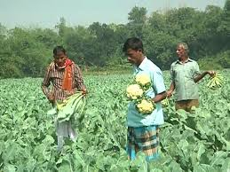

Slide 7
পাঠ শিরোনামঃ

Slide 8
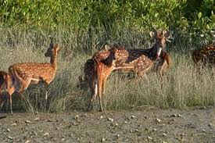
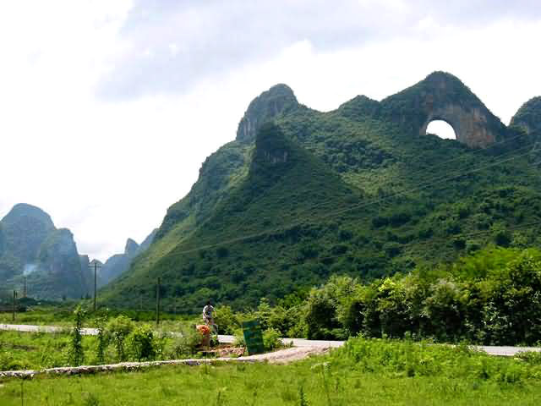
সাগর
নদী
বন
পাহাড়

Slide 9
কিছু কিছু সমপদ আছে যা সরকার সরাসরি পরিচালনা করে। এ ধরনের সমপদ কে রাষট্রীয় সমপদ বলে।দেশের ভূমি সাগর নদনদী পানি, বন,প্রকৃতিক গ্যাস,বিদুৎ,সড়ক,রেলপথ,সেতু,সরকারি অফিস,বড় বড় সেতু ইত্যাদি।

Slide 10
আমাদের চারে পাশে আছে এমন তিনটি রাষট্রীয় সমপদের নাম বল ?

Slide 11
পানি,বন,সেতু।

Slide 12
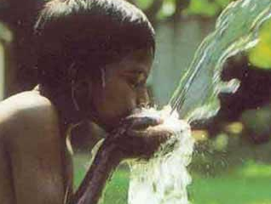
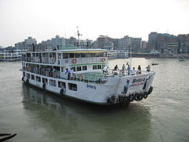

Slide 13
আমরা পানি পান করি । কাপড় পরিষ্কার, শিল্প কারখানায় পানি ব্যাবহার করি। নদী পথে নৌকা, লঞ্চ ইত্যাদিতে মানুষ যাতায়াত কর।

Slide 14
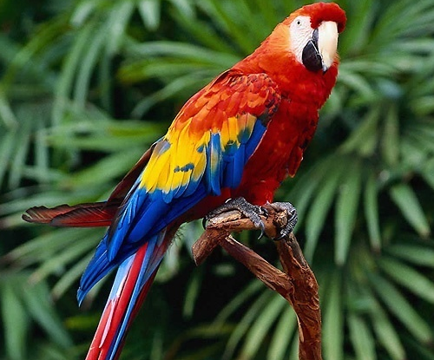
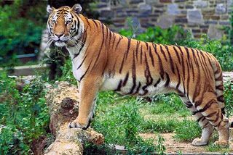
বনে অনেক পশু পাখি থাকে। বনের গাছ ও পশু পাখি মানুষের নানা প্রয়োজন মিটায়

Slide 15
বনে কি থাকে?

Slide 16
পশু,পাখি।

Slide 17
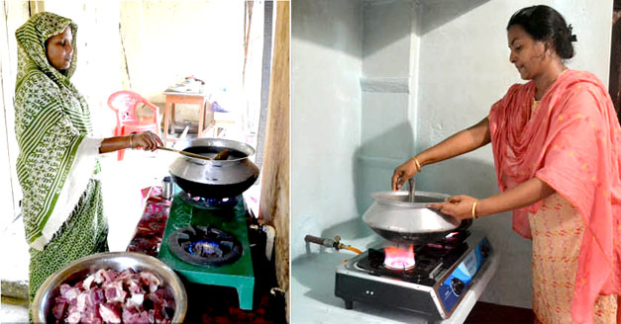
আমরা রান্না ,শিলশ কারখানা,যানবাহনওবিদুৎ উৎপাদনে গ্যাস ব্যবহার করি।

Slide 18
বিদ্যুৎ উৎপাদনে কী ব্যবহার করা হয় তা লেখ?

Slide 19
প্রকৃতিক গ্যাস

Slide 20
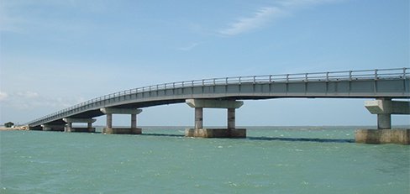
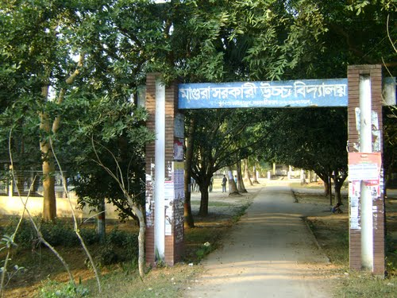
সেতু অফিস

Slide 21
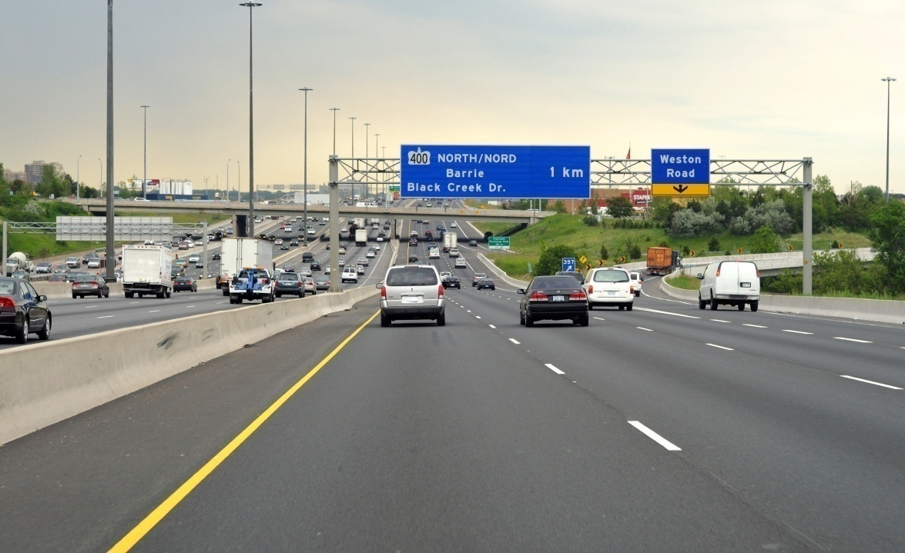
সড়ক পথ

Slide 22
আমাদের দেশে অনেক সেতু আছে।এতে মানুষের যাতায়াতে সুবিধা হয়েছে। এছাড়া সড়ক পথ রেলপথ;অফিস ইত্যাদি রাষট্রীয় সমপদ রয়েছে। এগুলো উননয়নে আমরা অংশ নেব।

Slide 23
সরকারি অফিস কোন ধরনের সমপদ?

Slide 24
রাষ্ট্রীয় সম্পদ কি?

Slide 25
বই সংযোগ পৃঃ ৩১থেকে ৩৪

Slide 26
মূল্যায়নঃ মৌখিক ১.নীচের কোনটি রাষ্ট্রীয় সমপদ? ক.বিদ্যালয় খ.খেলার মাঠ গ.মসজিদ ঘ.সেতু। ২.বন কি ধরণের সমপদ? ক.সামাজিক .খ. রাষ্ট্রীয় গ.ব্যত্তিগত ঘ.সমষটিগত।

Slide 27
১.সেতু ২.রাষ্ট্রীয়

Slide 28
মূল্যায়নঃ লিখিত:১. রাষ্ট্রীয় সম্পদ কী? ২ .পাঁচ টি রাষ্ট্রীয় সম্পদের নাম লেখ?

Slide 29
১।সরকার সরাসরি পরিচালনা করে তাকে রাষ্ট্রীয় সম্পদ বলে । ২।পানি,সেতু, বন,প্রকৃতিক গ্যাস,বিদুৎ।

Slide 30
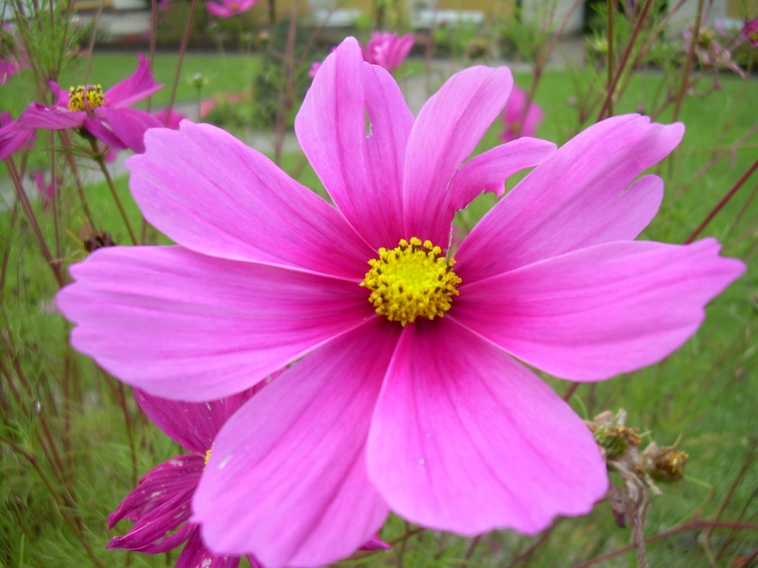
ধন্যবাদ

